Slide 1


KÍNH CHÀO QUÝ THẦY CÔ
THAM DỰ LỚP TẬP HUẤN
“ NÂNG CAO NĂNG LỰC ĐÁNH GIÁ THƯỜNG XUYÊN MÔN HỌC/
HOẠT ĐỘNG GIÁO DỤC”
MÔN: TNXH VÀ KHOA- SỬ- ĐỊA
( Theo thông tư số 22/2016/TT-BGDĐT)

Slide 2
1/ Mục tiêu của đánh giá thường xuyên.
Mục tiêu chính của việc đánh giá thường xuyên là nhằm thu thập thông tin liên quan đến kết quả học tập của HS trong quá trình học tập để từ đó GV có thể điều chỉnh hoạt động dạy và học.

Slide 3
CÁC PHƯƠNG PHÁP VÀ KĨ THUẬT ĐÁNH GIÁ THƯỜNG XUYÊN
1/ Nhóm phương pháp quan sát
2/ Nhóm phương pháp vấn đáp
3/ Nhóm phương pháp viết

Slide 4
CÁC PHƯƠNG PHÁP VÀ KĨ THUẬT ĐÁNH GIÁ THƯỜNG XUYÊN
1.1/ Nhóm phương pháp quan sát: Là nhóm PP mà GV thường sử dụng để thu thập dữ liệu kiểm tra đánh giá.
Quan sát quá trình: Quan sát qua các hoạt động học tập
Quan sát sản phẩm: Nhận xét sản phẩm của HS
1.2/ Các kĩ thuật thường sử dụng trong quan sát:
Ghi chép ngắn:là kĩ thuật ĐGTX thông qua việc quan sát HS trong giờ học, giờ thực hành hay trải nghiệm thực tế.
Ghi chép các sự kiện thường nhật: Là việc mô tả lại những sự kiện đáng chú ý ngay sau khi nó xảy ra. Việc ghi chép này cần được thực hiện thường nhật trong sổ tay.
Mẫu ghi chép sự kiện thường nhật
Tên HS:…….Lớp......Thời gian……..Địa điểm…………
Hai kĩ thuật trên cung cấp cho GV thông tin về mức độ của người học và những quan sát tổng hợp về cách học, thái độ và hành vi học tập.
STT | Mô tả sự kiện | Nhận xét | Ghi chú

Slide 5
1.2/ Các kĩ thuật thường sử dụng trong quan sát:
c. Thang đo: Là một công cụ để thông báo kết quả đánh giá. Thang đo sẽ định hướng cho việc quan sát nhắm tới những loại hành vi cụ thể.
VD: Sử dụng công cụ đánh giá là thang đo để kể diễn biến chính về trận đánh trong bài “ Cuộc kháng chiến chống quân Tống xâm lược lần 2- Lịch sử lớp 4”
Tên HS | Mức 1: nắm và kể được nội dung chính nhưng chưa biết chỉ trên lược đồ | Mức 2: Có thể kể đúng đủ sự kiện nhưng việc phối hợp với chỉ lược đồ chưa tương thích | Mức 3: Kể được diễn biến chính về trận chiến tại phòng tuyến sông Như Nguyệt. Kết hợp với việc chỉ đúng các kí hiệu theo thứ tự các sự kiện trên lược đồ.
HS A
………
……...

Slide 6
CÁC PHƯƠNG PHÁP VÀ KĨ THUẬT ĐÁNH GIÁ THƯỜNG XUYÊN
2.1/ Nhóm phương pháp vấn đáp:
Vấn đáp (đặt câu hỏi và trả lời câu hỏi): Là nhóm PP chủ yếu thứ hai để thu thập dữ liệu trong kiểm tra đánh giá trên lớp. Tùy theo mục đích, nội dung của bài ta phân biệt các dạng vấn đáp sau:
- Vấn đáp gợi mở: được sử dụng để dẫn dắt HS
- Vấn đáp củng cố: được sử dụng sau khi giảng tri thức mới
- Vấn đáp tổng kết: được sử dụng khi hệ thống hóa những tri thức sau khi đã học 1 vấn đề nào đó.
- Vấn đáp kiểm tra: được sử dụng trước, trong và sau bài học.
- Vấn đáp trong đánh giá năng lực và phẩm chất: được sử dụng trong các HĐ trải nghiệm thực tế, các cuộc thi tìm hiểu.

Slide 7
CÁC PHƯƠNG PHÁP VÀ KĨ THUẬT ĐÁNH GIÁ THƯỜNG XUYÊN
2.2/ Một số kĩ thuật vấn đáp:
  Đặt câu hỏi
  Nhận xét bằng lời
  Trình bày miệng/ kể chuyện
  Tôn vinh học tập/ Giao lưu chia sẻ kinh nghiệm

Slide 8
CÁC PHƯƠNG PHÁP VÀ KĨ THUẬT ĐÁNH GIÁ THƯỜNG XUYÊN
3.1/ Nhóm phương pháp viết: đề cập đến cách thức, kĩ thuật đánh giá thể hiện qua việc phân tích bài viết luận, các sản phẩm mà trong đó HS phải viết câu trả lời cho các câu hỏi hoặc vấn đề vào giấy. Đây là nhóm PP kiểm tra đánh giá kiểu truyền thống được sử dụng cả trong đánh giá định kì (với 2 dạng bài kiểm tra tự luận và trắc nghiệm) và ĐGTX (tức là các em đang cung cấp các chứng cứ bằng giấy mực cho giáo viên)
3.2/ Các kĩ thuật thường sử dụng
Viết nhận xét
Viết lời bình/ suy nghĩ
Viết bản thu hoạch/ tập san
Hồ sơ học tập

Slide 9
MỘT SỐ KĨ THUẬT KHÁC
1/ Phân tích và phản hồi: Là kĩ thuật được dùng phổ biến trong ĐGTX.
Ví dụ: Dạy bài Đất và rừng Địa lý lớp 4,5
GV cần quan sát và hướng dẫn HS cách phân tích các loại đất chính theo từng vùng miền. GV ghi nhận lại để theo dõi và có biện pháp hỗ trợ HS.
HS sẽ dựa vào bài học, hình ảnh sưu tầm để phân tích và chia sẻ, phản hồi cùng bạn và thầy cô mình.

Slide 10
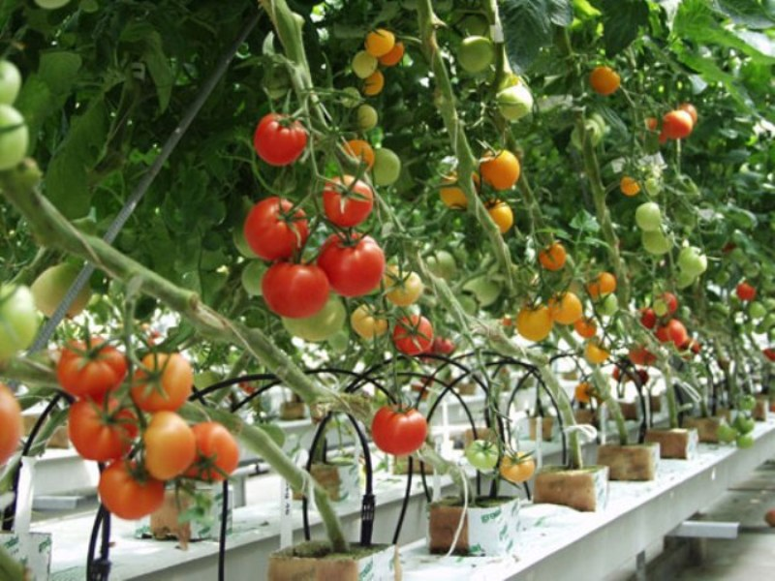
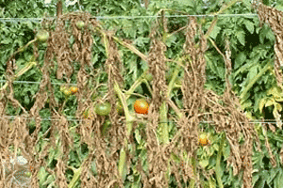
2/ Thực hành, thí nghiệm, thực hiện nhiệm vụ thực tiễn
Ví dụ: Bài tập đánh giá năng lực thực hiện nhiệm vụ
Cùng nghiên cứu hai cây trồng sau, cho biết cây nào khỏe mạnh, cây nào bị bệnh? Giải thích rõ vì sao?
Nhiệm vụ này bắt nguồn từ một vấn đề thực tế trong cuộc sống và đòi hỏi HS phải so sánh những đặc điểm của 2 cây và yêu cầu giải thích. Nhiệm vụ này đánh giá năng lực vận dụng kiến thức ở mức độ cao: tư duy phân tích, sáng tạo và năng lực giải quyết vấn đề.

Slide 11
3/ Định hướng học tập: là kĩ thuật kết nối kiến thức mới với vốn kiến thức đã biết của HS. Kĩ thuật này thường được dùng vào lúc HS chuẩn bị một KT, KN, giá trị mới hoặc một thành phần của năng lực nào đó trên nền đã học trước đó.
Ví dụ: Trước khi học bài “Làm gì để cơ và xương phát triển tốt- TNXH2” GV cần dùng một bảng kiểm để đánh giá những hiểu biết của HS về sự phát triển của cơ và xương, dự đoán xem cần làm gì để cơ và xương phát triển tốt
Kĩ thuật đánh giá: Phiếu kiểm tra
TT | Việc làm | Nên | Không nên
1 | Ăn uống đủ chất, hợp vệ sinh
2 | Vác vật nặng
3 | Tập thể dục thường xuyên
4 | Ngồi đúng tư thế

Slide 12
4/ Thẻ/ phiếu kiểm tra: Giúp GV thu thập được nhiều thông tin từ HS để điều chỉnh HĐ giảng dạy
Ví dụ: Bài “ Phòng tránh bị xâm hại- KH5”…
Em hãy tự đánh giá kết quả làm việc của nhóm bằng cách đánh dấu chéo vào ô thể hiện kết quả làm việc của nhóm và ghi vào bảng dưới đây:
Nội dung | Tốt | Bình thường | Chưa thực hiện được
1/Chúng ta nghe lẫn nhau
2/ Chúng ta làm việc cẩn thận
3/ Chúng ta đều làm việc
4/ Chúng ta giúp đỡ lẫn nhau
5/ Chúng ta hoàn tất công việc
Điều chúng ta làm tốt nhất | Điều chúng ta cần tiếp tục làm
……………………………………………………………………………………….... | …………………………………………………………………………………….......

Slide 13
5/ Xử lí tình huống: GV đưa tình huống giúp HS giải quyết và tìm hiểu bài.
Ví dụ: Bác em sống ở vùng trung du Bắc Bộ, có dự định kinh doanh bằng cách trồng một số loại cây. Em sẽ tư vấn bác trồng những loại cây gì ở vùng đó? Giải thích lí do.
GV có thể đánh giá việc trả lời theo các mức độ:
Không đưa ra được phương án hoặc đưa ra phương án không thích hợp.
Đưa ra được phương án thích hợp nhưng không giải thích được.
Đưa ra được phương án thích hợp và giải thích được.
Ví dụ…

Slide 14

6/ Trò chơi : Theo các chuyên gia một số cách thức ĐGTX cần được tổ chức dưới dạng trò chơi sẽ dễ dàng thu thập thông tin thật sự khách quan. Đây là một PP, KT dạy học được hầu hết các thầy cô hiện nay sử dụng để tạo hứng thú cho HS trong quá trình dạy học.
Ví dụ: Bài “ Nhận biết đồ vật xung quanh- TNXH 1.”
Trò chơi: Đoán đồ vật trong chiếc hộp bí mật
Mỗi hộp bí mật sẽ có 4-5 đồ vật. HS tham gia chơi sẽ phải che mắt lại. HS sẽ lấy đồ vật trong chiếc hộp bí mật và đoán xem đó là đồ vật gì.
Trong HĐ này GV sẽ có thể đánh giá kĩ năng cảm nhận và diễn đạt sự hiểu biết của HS bằng lời nói

Slide 15
CÁC NHÓM PHƯƠNG PHÁP VÀ KĨ THUẬT
Quan sát
Vấn đáp
Kĩ thuật khác
Viết

Slide 16
Như vậy: GV có thể lựa chọn và sử dụng linh hoạt các nhóm PP và KT cụ thể tùy theo từng môn học, bài học và từng nội dung hay HĐ cụ thể…tương thích trong ĐGTX nhằm mục đích chính là để thu thập đầy đủ thông tin về từng HS trên cơ sở đó điều chỉnh các HĐ dạy và học phù hợp.

Slide 17
Hướng dẫn thực hành đánh giá thường xuyên
1/ Lập kế hoạch đánh giá thường xuyên: Do tính chất của HĐ ĐGTX diễn ra trong thời gian tương đối dài nên GV cần lập kế hoạch dựa trên cơ sở những hiểu biết về chuẩn KT KN hoặc chuẩn NL để chủ động cho việc ĐG.
2/ Thực hiện ĐGTX trên lớp
a. Chọn lựa và phối hợp các PP, KT khác nhau trong ĐGTX: Làm thế nào để lựa chọn PP đánh giá phù hợp? Ta Có thể chia những nội dung và chủ đề học tập thành mấy loại lớn sau:
Thứ nhất: Kiến thức khoa học: quy tắc, quy trình, khái niệm, đọc hiểu văn bản…PP Viết, Vấn đáp sẽ phát huy tác dụng tốt với việc đánh giá ở nội dung này.
Thứ hai: Kĩ năng HĐ: KN đọc, viết, nói, làm thí nghiệm, tạo ra sản phẩm… PP Viết, Vấn đáp, Quan sát sẽ phát huy tác dụng tốt với việc đánh giá ở nội dung này.
Thứ ba: Thái độ, giá trị, niềm tin: PP Viết, Vấn đáp sẽ phát huy tác dụng tốt với việc đánh giá ở nội dung này.

Slide 18
b. Một số cách thức cơ bản thường sử dụng trong ĐGTX
Giáo viên
Học sinh
Học sinh

Slide 20
Giáo viên đưa ra tình huống
Cạnh nơi em ở có một con sông. Quanh năm, nước sông đen ngòm, mùi hôi bốc lên rất khó chịu. Em hãy tìm hiểu những nguyên nhân dẫn đến tình trạng trên nhé!

Slide 21
Câu hỏi
Thầy (cô) đã sử dụng kĩ thuật nào để đánh giá kết quả làm việc của học sinh?
Trong trường hợp học sinh không tìm hiểu được nguyên nhân nào thì giáo viên sẽ nhận xét ra sao?

Slide 22
Gợi ý
Để đánh giá kết quả làm việc của học sinh trong tình huống trên giáo viên có thể sử dụng công cụ đánh giá là thang đo.
Tên học sinh | Mức 1 Không nêu được hoặc nêu sai | Mức 2 Nêu được nguyên nhân nhưng không giải thích được | Mức 3 Học sinh nêu và giải thích rõ ràng

Slide 23
Gợi ý
Trong trường hợp học sinh không nêu được nguyên nhân nào hoặc nêu sai thì giáo viên nhận xét bằng cách nêu ra một số câu hỏi như:
Em có khó khăn gì khi làm bài tập cô giao không?
Em đã hỏi ai (làm cách nào) để hoàn thành bài tập này?

Slide 24

CHÂN THÀNH CẢM ƠN
CHÚC SỨC KHỎE - THÀNH CÔNG

